Slide 1
phát biẻu định lý ta lét thuận và đảo!
    ĐL thuận: Nếu một đường thẳng song song với một cạnh của tam giác và cắt hai cạnh kia thì nó định ra Trên hai cạnh đó những đoạn thẳng tương ứng tỉ lệ.
    ĐL đảo: Nếu một đường thẳng cắt hai cạnh của một tam giác và định ra Trên hai cạnh ấy những đoạn thẳng tương ứng tỉ lệ thì nó song song với cạnh còn lại

Slide 2
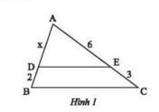
TIẾT 1: BÀI TẬP CUỐI CHƯƠNG 7
Bài 1:(làm theo nhóm đôi:)
Cho tam giác ABC biết DE // BC và AE = 6 cm, BC = 3 cm, DB = 2 cm độ dài đoạn thẳng AB là bao nhiêu?
A) 4 cm,
B) 3 cm,
C) 5 cm
D) 3,5 cm

Slide 3


Chúc mừng bạn, bạn đã trả lời chính xác câu hỏi.
TIẾT 1: BÀI TẬP CUỐI CHƯƠNG 7
Tiếp tục

Slide 4

Rất tiếc bạn đã trả lời sai.
Phương án đúng là A. 4cm
TIẾT 1: BÀI TẬP CUỐI CHƯƠNG 7
Tiếp tục

Slide 5




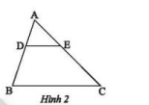
TIẾT 1: BÀI TẬP CUỐI CHƯƠNG 7
Bài 2: (làm theo nhóm đôi:)
Cho tam giác ABC, biết DE song song với BC trong các khẳng định sau khẳng định nào là sai?
$$\frac{AD}{DB}=\frac{AE}{EC}$$
$$\frac{AD}{AB}=\frac{AE}{AC}$$
$$\frac{AB}{AC}=\frac{DE}{BC}$$
$$\frac{DB}{AB}=\frac{AB}{AC}$$
A)
B)
C)
D)

Slide 6
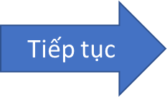
TIẾT 1: BÀI TẬP CUỐI CHƯƠNG 7
Chúc mừng bạn, bạn đã trả lời chính xác câu hỏi.

Slide 7

TIẾT 1: BÀI TẬP CUỐI CHƯƠNG 7
Rất tiếc bạn đã trả lời sai.
Phương án đúng là
$$\frac{DB}{AB}=\frac{AB}{AC}$$
D)

Slide 8
Bài 3: (hoạt động nhóm 4)
Cho hình vẽ, biết AM=3cm, MN=4cm, AC=9cm. Giá trị của biểu thức x-y là bao nhiêu?
S
A. 4
B. -3
Đ
S
S
C. 3
D. -4

Slide 9
TIẾT 1: BÀI TẬP CUỐI CHƯƠNG 7
Bài 10: Cho tam giác ABC và điểm D trên cạnh AB Sao cho AD = 13,5 cm, DB = 4,5 cm. Tính tỉ số các khoảng cách từ các điểm D và B đến AC
Bài làm:
Vẽ BH và DK lần lượt vuông góc với AC (H và k thuộc AC ), ta có HB song song với KD suy ra DK/BH = AD/AB
= 13,5/18 = ¾ (hệ quả của định lý Ta - Lét)

Slide 10
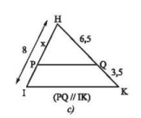
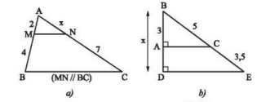
TIẾT 1: BÀI TẬP CUỐI CHƯƠNG 7
Bài 13:
Tìm x trong các hình vẽ sau:

Slide 11
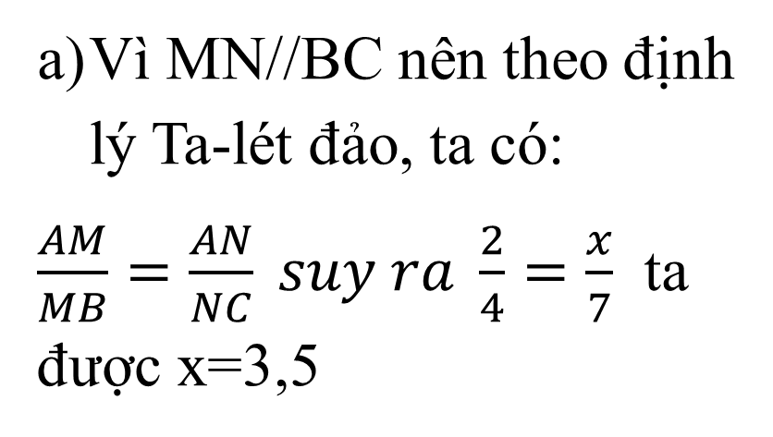
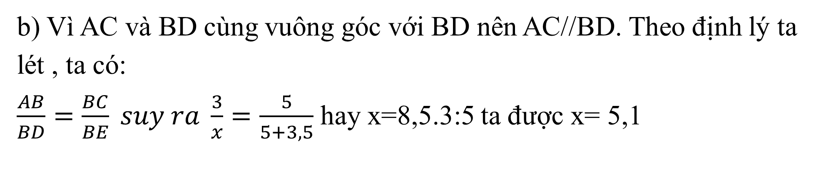
Bài làm:
Vì MN//BC nên theo định lý Ta-lét đảo, ta có:
$\frac{AM}{MB}=\frac{AN}{NC} suy ra \frac{2}{4}=\frac{x}{7}$ ta được x=3,5
b) Vì AC và BD cùng vuông góc với BD nên AC//BD. Theo định lý ta lét , ta có:
$\frac{AB}{BD}=\frac{BC}{BE} suy ra \frac{3}{x}=\frac{5}{5+3,5}$ hay x=8,5.3:5 ta được x= 5,1

Slide 12
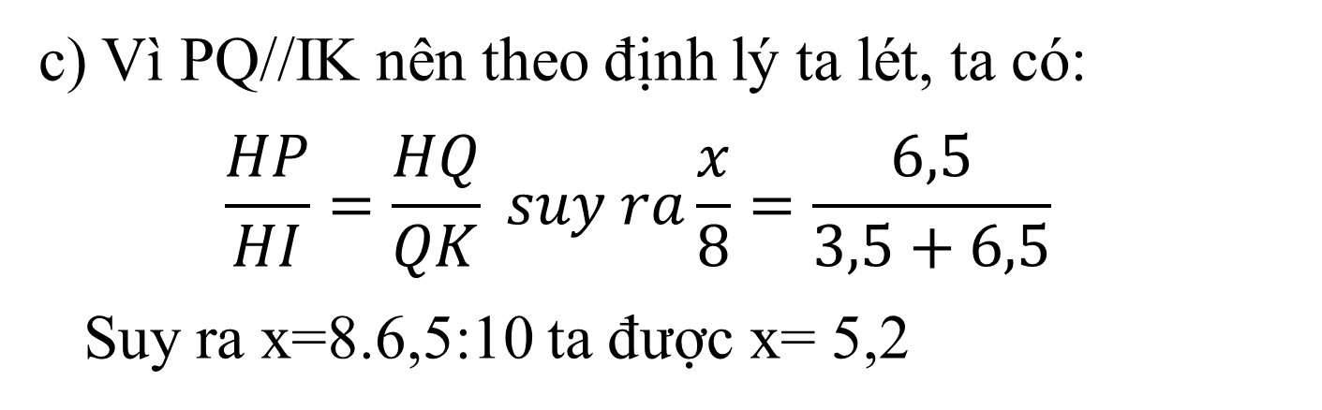
TIẾT 1: BÀI TẬP CUỐI CHƯƠNG 7
c) Vì PQ//IK nên theo định lý ta lét, ta có:
$$\frac{HP}{HI}=\frac{HQ}{QK} suy ra\frac{x}{8}=\frac{6,5}{3,5+6,5}$$
Suy ra x=8.6,5:10 ta được x= 5,2

Slide 13
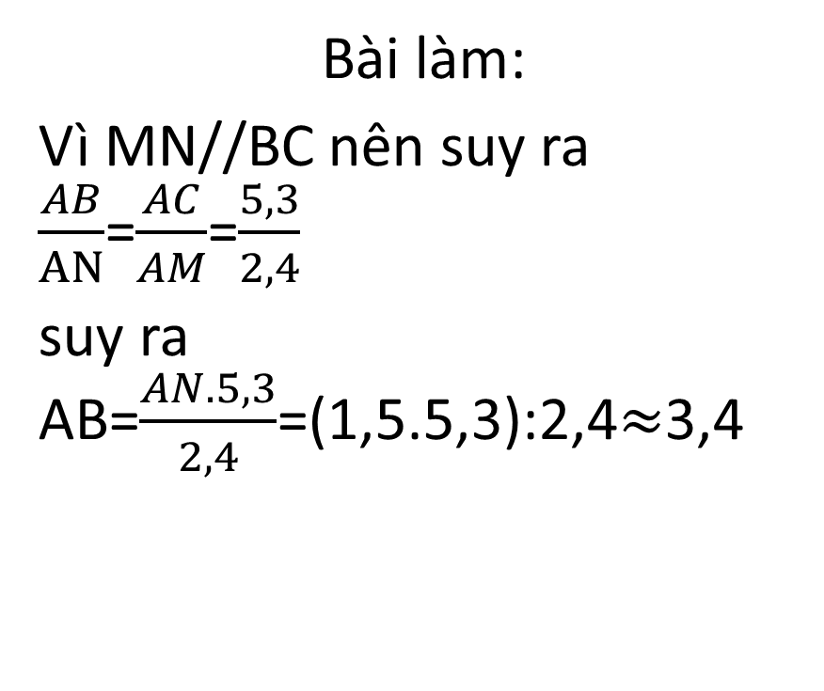
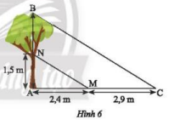
TIẾT 1: BÀI TẬP CUỐI CHƯƠNG 7
Bài 11:
a)Độ cao AN và chiều dài Bóng Nắng của các đoạn thẳng AN, BN trên mặt đất được ghi lại như hình 6 tìm chiều cao AB của cái cây.
Bài làm:
Vì MN//BC nên suy ra $\frac{AB}{AN}$=$\frac{AC}{AM}$=$\frac{5,3}{2,4}$
suy ra AB=$\frac{AN.5,3}{2,4}$=(1,5.5,3):2,4$≈$3,4

Slide 14
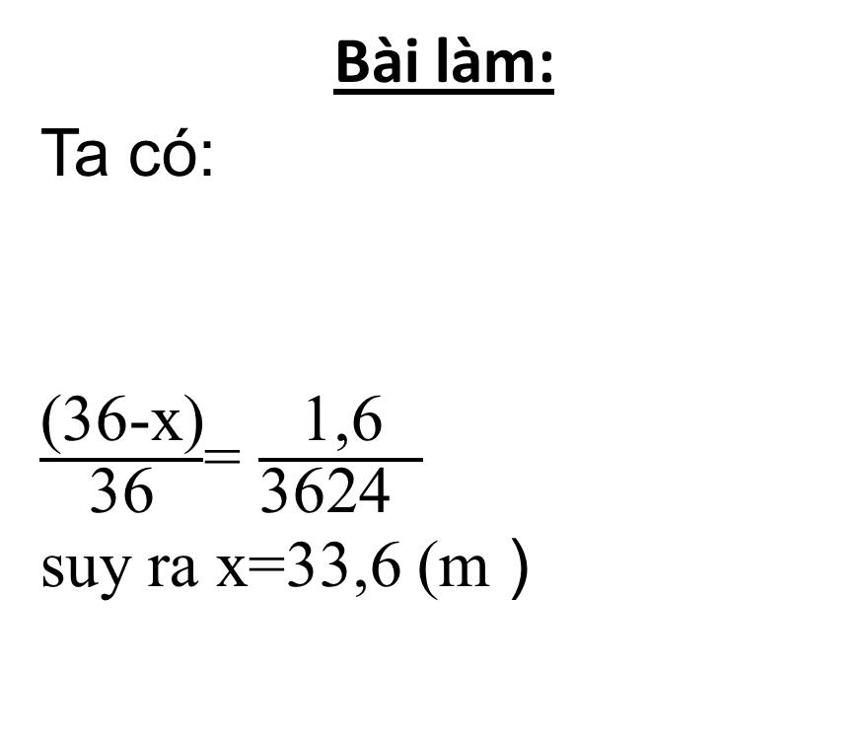

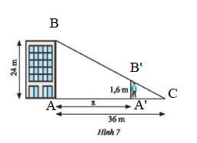
TIẾT 1: BÀI TẬP CUỐI CHƯƠNG 7
b) Một tòa nhà cao 24 m đổ bóng nắng dài 36 m trên đường như hình số 7. Một người Cao 1,6 m muốn đứng trong bóng râm của tòa nhà hỏi người đó có thể đứng cách nhà xa nhất bao nhiêu mét?
Bài làm:
Ta có:
$\frac{\text{(36−}\text{x}\text{)}}{\text{36}}$= $\frac{\text{1,6}}{\text{3624 }}$
suy ra x=33,6 (m )

Slide 15
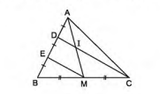
Hoạt động hướng dẫn về nhà:
    Xem lại lý thuyết về đường trung bình của tam giác
    Làm các bài tập:
Bài 1: Trong tam giác ABC, M và N lần lượt là trung điểm của AB
và AC. Điểm P nằm trên đoạn BC sao cho MP song song với AC.
BO cắt MP tại K. Câu nào sau đây đúng?
a. BM = MC
b. AK = KC
c. MP = PN
d. NP // AM
Bài 2: Cho hình vẽ. Chứng minh rằng IA=IM
Bài 3 (Bài 12 SGK)

Slide 17
TIẾT 2: BÀI TẬP CUỐI CHƯƠNG 7
Bài 1: Chọn câu đúng:
A: Đoạn thẳng nối một đỉnh của tam giác với trung điểm của cạnh đối diện gọi là đường trung bình của tam giác.
B: Đoạn thẳng nối trung điểm của hai cạnh của tam giác được gọi là đường trung trung bình. Của tam giác đó
C: Đoạn thẳng nối một điểm nằm trên cạnh của tam giác với điểm chính giữa của cạnh kia gọi là đường trung bình của tam giác
D: Đoạn thẳng nối đỉnh của tam giác với trung điểm của cạnh đối diện là đường trung bình cuat tam giác.
S
Đ
S
S

Slide 18
TIẾT 2: BÀI TẬP CUỐI CHƯƠNG 7
Bài 2:
Cho tam giác ABC, BC=8cm, M và N lần lượt là trung điểm của AB và AC. Khi đó độ dài đoạn MN là:
A: MN=12cm
B: MN=16cm
C: MN=4cm
D: Một phương án khác.
S
S
Đ
S

Slide 19
TIẾT 2: BÀI TẬP CUỐI CHƯƠNG 7
Bài 3: Bài 12 (SGK)-(Học sinh thực hiện theo nhóm 4)
Cho tam giác ABC có BC = 30 cm . trên đường cao AH lấy điểm K, I sao cho AK bằng KI = IH qua I và K vẽ các đường thẳng EF // BC, MN // BC ( M thuộc AB; S, N thuộc AC
a) Tính độ dài các đoạn thẳng MN và EF .
b) Tính diện tích tứ giác MN FE biết rằng diện tích tam giác ABC là 10,8 dm²

Slide 20

TIẾT 2: BÀI TẬP CUỐI CHƯƠNG 7
a) Vì EF // BC, MN // BC nên
$\frac{\text{MN}}{\text{BC}}$ = $\frac{\text{AK}}{\text{AH}}$=$\frac{1}{3}$ suy ra MN= $\frac{1}{3}$ BC= $\frac{1}{3}$.30=10 cm
$\frac{\text{EF}}{\text{BC}}$=$\frac{\text{AI}}{\text{AH}}$= $\frac{2}{3}$ suy ra EF=(BC.2):3=30.2:3=20cm
b) Vì diện tích tam giác ABC=10,8dm² nên đường cao AH là:
AH=2.1080:30=72cm
Suy ra KI=72:3=24cm
Diện tích tứ giác MNFE là:
(MN+EF).KI:2=(10+20).24:2720 : 2 = 360 cm²

Slide 21
TIẾT 2: BÀI TẬP CUỐI CHƯƠNG 7
Bài 4: (HS thực hiện theo nhóm 4)
Cho tam giác ABC; M, N lần lượt là trung điểm của các cạnh AB và BC tính tỉ số diện tích của tam giác AMN và tam giác ABC
Bài làm:

Slide 22
TIẾT 2: BÀI TẬP CUỐI CHƯƠNG 7
Do M, N lần lượt là trung điểm của các cạnh AB và BC nên ta có:
MN //AC và MN = AC/2
Như vậy, tam giác BMN và tam giác BAC là hai tam có các cạnh tương ứng tỉ lệ. ( hệ quả của định lý Ta -lét)
Theo đó, ta có:
BN/CB = BM/AB = MN/AC=1/2
Ta dễ dàng chứng minh được BK=1/2BH
Do đó, ta có: S(BMN)/S(BAC) =
(NM.BK)/(BH.AC) = (1/2BH.1/2AC)/(BH.AC) = 1/4
Vậy tỉ số diện tích tam giác AMN và tam giác ABC là 1/4.

Slide 23
TIẾT 2: BÀI TẬP CUỐI CHƯƠNG 7
Bài 5: Một đám đất hình tam giác đều ABC có cạnh là 90 m Người ta lấy trên các cạnh của đám đất này các điểm M, N, P là trung điểm của các cạnh hỏi các điểm M, N, P cùng với các đỉnh của đám đất chia đám đất ra thành những hình tam giác gì? tính chu vi của các tam giác đó!

Slide 24
TIẾT 2: BÀI TẬP CUỐI CHƯƠNG 7
bài làm
Vì M,N,P là trung điểm các cạnh của tam giác đều ABC nên
MN=MP=NP=1/2.AB=1/2.90=45(m)
Các đoạn thẳng MN,MP,NP chia đám đất tam giác ABC thành 4 tam giác nhỏ.
Mỗi tam giác nhỏ đều là các tam giác đều bằng nhau nên:
Chu vi mỗi tam giác nhỏ bằng: 3.45=135m

Slide 25
Hướng dẫn học ở nhà:
Với bài toán vận dụng trên em hãy tính diện tích của tam giác ABC và diện tích của tam giác AMN.
Ôn lại tính chất đường phân giác của tam giác.
Làm các bài tập: 14, 15, 17 (SGK)

Slide 27
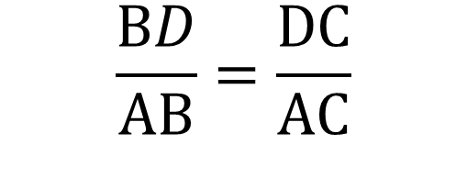

TIẾT 3: BÀI TẬP CUỐI CHƯƠNG 7
Phát biểu tính chất đường phân giác của tam giác!
Trong tam giác, đường phân giác của một góc chia cạnh đối diện thành hai đoạn thẳng tỉ lệ với hai cạnh kề hai đoạn ấy.
GT
tam giác ABC, $\hat{BAD}=\hat{CAD}$
$$\frac{BD}{AB}=\frac{DC}{AC}$$
KL

Slide 28

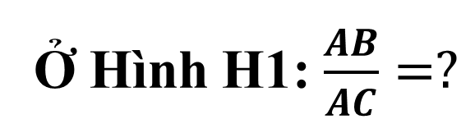
TIẾT 3: BÀI TẬP CUỐI CHƯƠNG 7
Ai nhanh hơn?
Ở Hình H1: $\frac{AB}{AC}=\frac{3}{5}$
Hình H1
Ở Hình H1: $\frac{AB}{AC}=?$

Slide 29

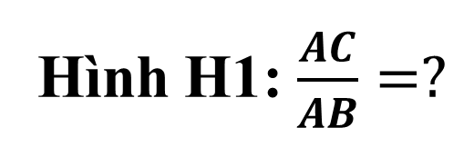
TIẾT 3: BÀI TẬP CUỐI CHƯƠNG 7
Ở Hình H1: $\frac{AC}{AB}=\frac{5}{3}$
Hình H1
Hình H1: $\frac{AC}{AB}=?$

Slide 30
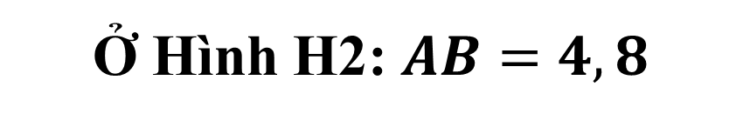
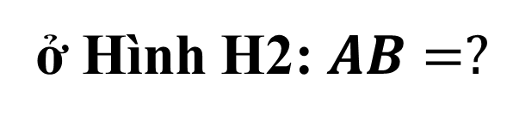
TIẾT 3: BÀI TẬP CUỐI CHƯƠNG 7
Ở Hình H2: $AB=4,8$
Hình H2:
ở Hình H2: $AB=?$

Slide 31

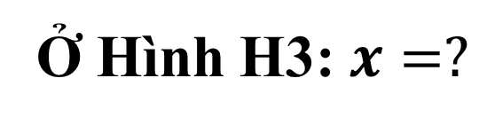
TIẾT 3: BÀI TẬP CUỐI CHƯƠNG 7
Ở Hình H3: $x=5$
Hình H3:
Ở Hình H3: $x=?$

Slide 32
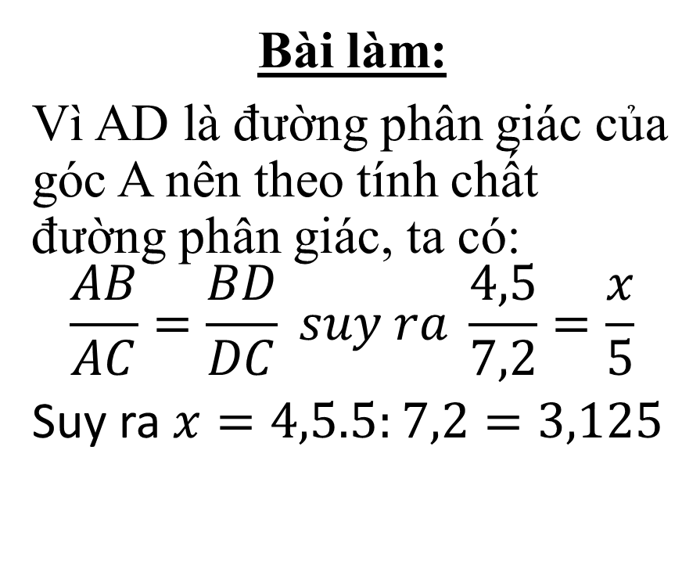
TIẾT 3: BÀI TẬP CUỐI CHƯƠNG 7
Bài 14:
a) Tìm x trên hình vẽ!
Bài làm:
Vì AD là đường phân giác của góc A nên theo tính chất đường phân giác, ta có:
$$\frac{AB}{AC}=\frac{BD}{DC} suy ra \frac{4,5}{7,2}=\frac{x}{5}$$
Suy ra $x=4,5.5:7,2=3,125$

Slide 33
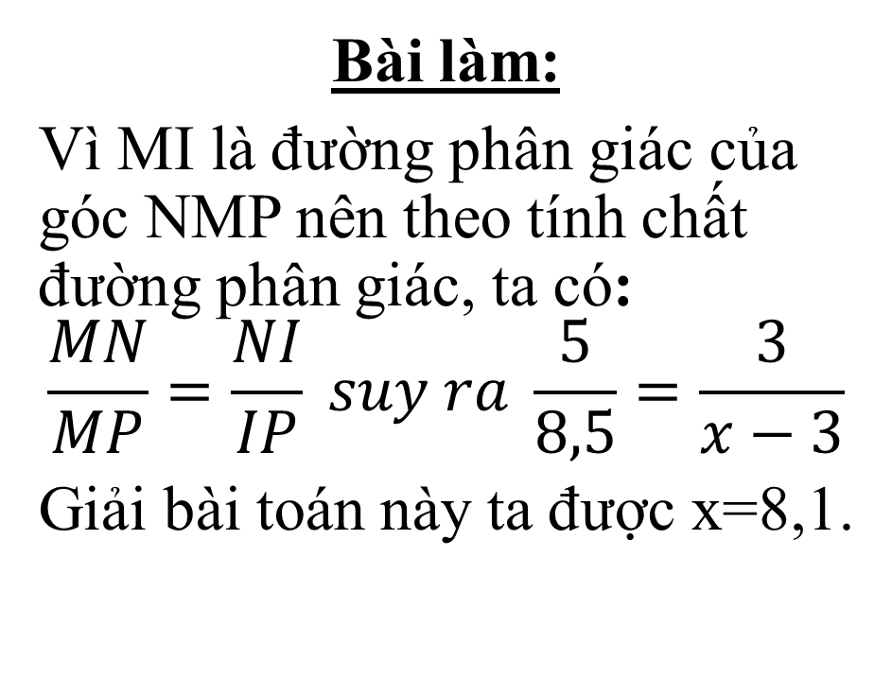
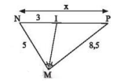
TIẾT 3: BÀI TẬP CUỐI CHƯƠNG 7
b) Tìm x trên hình vẽ!
Bài làm:
Vì MI là đường phân giác của góc NMP nên theo tính chất đường phân giác, ta có:
$$\frac{MN}{MP}=\frac{NI}{IP} suy ra \frac{5}{8,5}=\frac{3}{x−3}$$
Giải bài toán này ta được x=8,1.

Slide 34
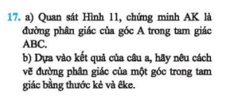
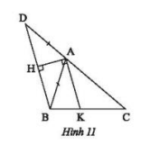
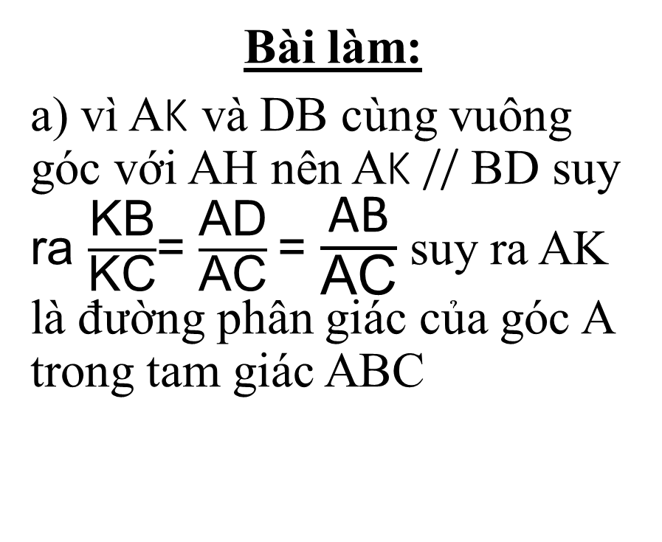
TIẾT 3: BÀI TẬP CUỐI CHƯƠNG 7
Bài làm:
a) vì AK và DB cùng vuông góc với AH nên AK // BD suy ra $\frac{\text{KB}}{\text{KC}}$= $\frac{\text{AD}}{\text{AC}}$= $\frac{\text{AB}}{\text{AC}}$suy ra AK là đường phân giác của góc A trong tam giác ABC

Slide 35
TIẾT 3: BÀI TẬP CUỐI CHƯƠNG 7
Cách vẽ đường phân giác của góc A của tam giác ABC bằng thước eke và thức thẳng
Bước 1 trên tia đối của tia AC lấy điểm D sao cho AD = AB.
Bước 2 vẽ AH vuông góc với BD (H thuộc BD )
Bước 3 vẽ AK vuông góc với AH (K thuộc BC)
có AK là đường phân giác của góc A

Slide 36
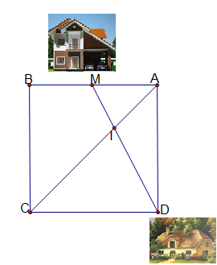
TIẾT 3: BÀI TẬP CUỐI CHƯƠNG 7
Bài tập vận dụng:
Nhà bạn Mai ở vị trí M, nhà bạn Dung ở vị trí D ( ABCD trên hình là hình vuông), M là trung điểm của AB. Hai bạn đi bộ cùng một vận tốc trên con đường MD để đến điểm I. bạn Mai xuất phát lúc 7 giờ. Hỏi bạn Dung phải xuất phát lúc máy gờ để gặp Mai lúc 7h3o tại điểm I?

Slide 37
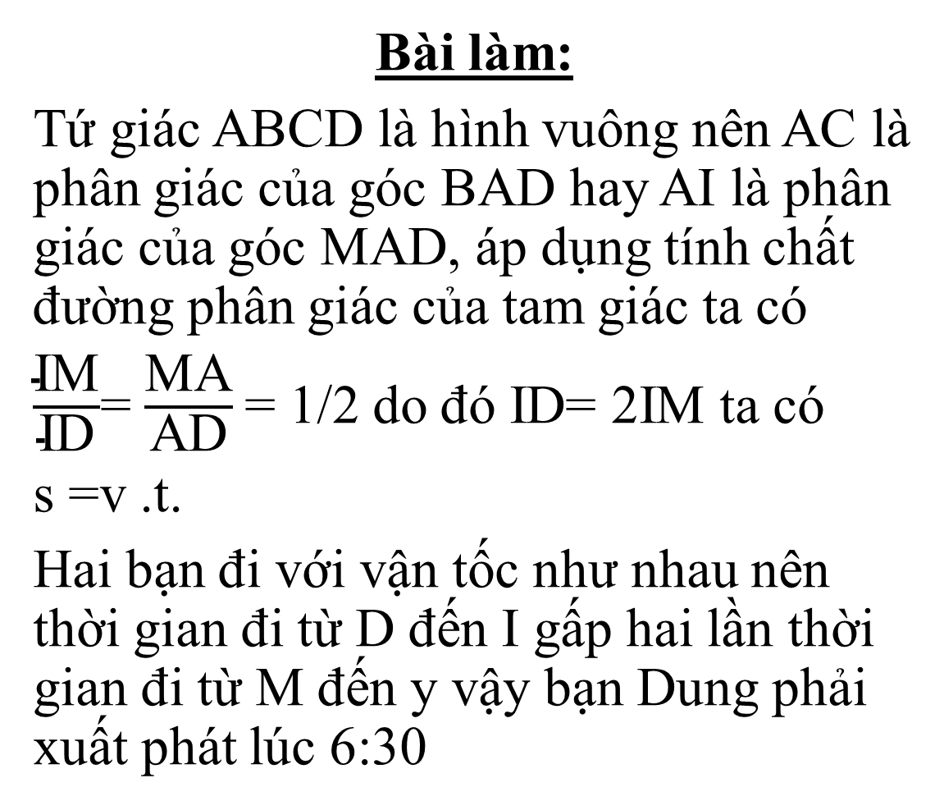
TIẾT 3: BÀI TẬP CUỐI CHƯƠNG 7
Bài làm:
Tứ giác ABCD là hình vuông nên AC là phân giác của góc BAD hay AI là phân giác của góc MAD, áp dụng tính chất đường phân giác của tam giác ta có
$\frac{\text{IM}}{\text{ID}}$= $\frac{\text{MA}}{\text{AD}}$= 1/2 do đó ID= 2IM ta có
s =v .t.
Hai bạn đi với vận tốc như nhau nên thời gian đi từ D đến I gấp hai lần thời gian đi từ M đến y vậy bạn Dung phải xuất phát lúc 6:30

Slide 38
    Hướng dẫn học ở nhà:
    Xem lại các bài đã giải
    Ôn lại lý thuyết chương 7, giải bài tập 16
Chuẩn bị trước bài hai tam giác đồng dạng ở chương 8

